Slide 1

🌳
WRO 2026 · Future Innovators · عرض لجنة التحكيم
نبض الدرعية ولياليها
عرض صوت وضوء تفاعلي… يرى الزائر ويقرر بنفسه
إعداد وتقديم: فريق مدارس الأرقم
Notes:
السلام عليكم ورحمة الله وبركاته، حكامنا الكرام. يسعدنا أن نقدّم لكم مشروعنا: «نبض الدرعية ولياليها».

Slide 2
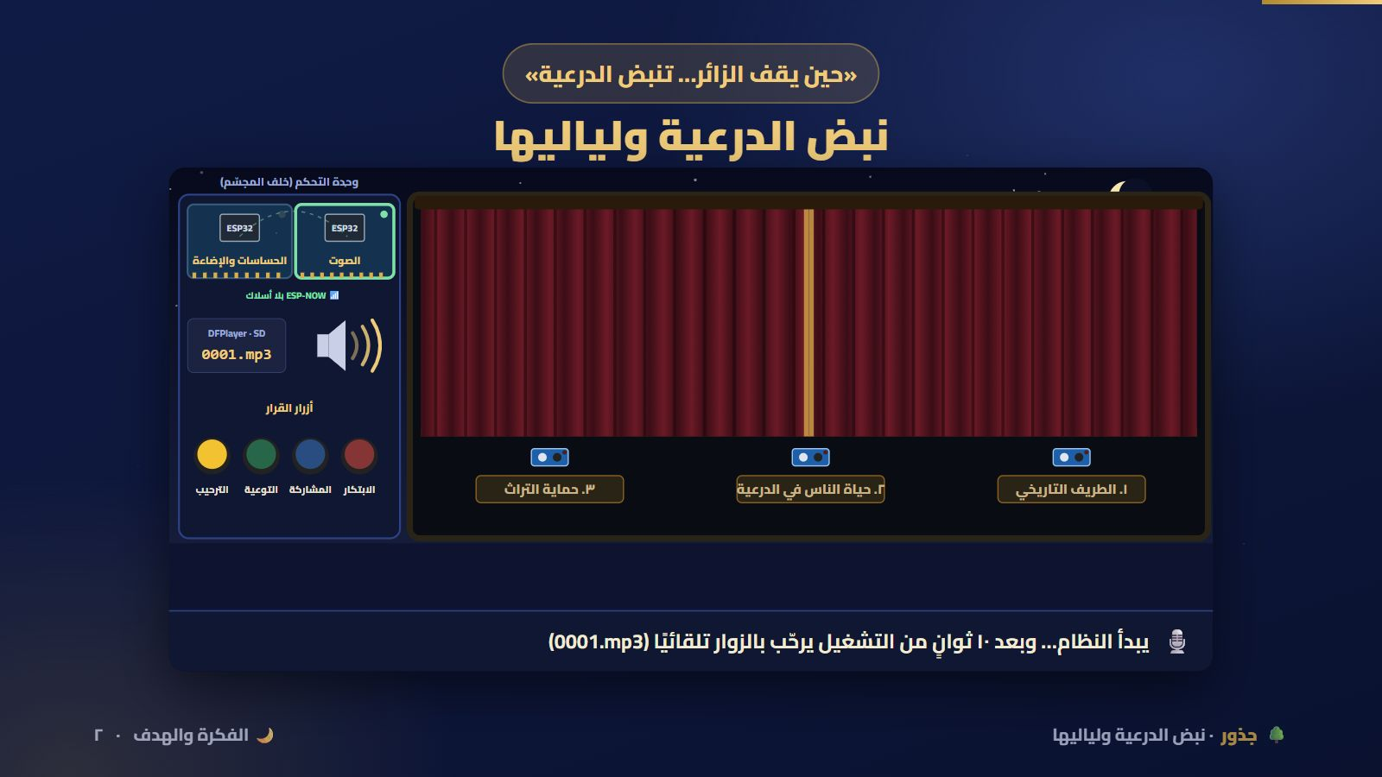
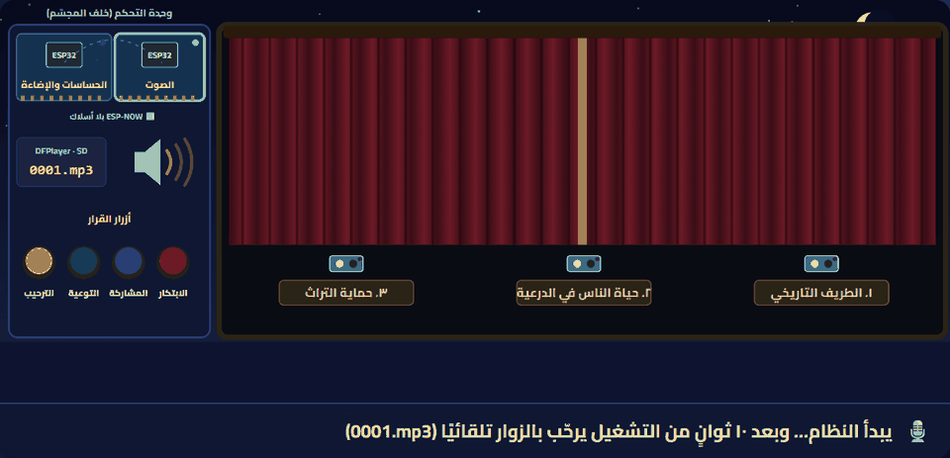
Notes:
اترك المشهد يعمل دقيقة دون كلام كثير. الستارة تُفتح بالمحرك الخطوي. الزائر يقف عند المحطة الأولى، فيراه حساس IR، فيضيء الكشاف وتدور ألوان RGB، وتطير رسالة لاسلكية إلى لوحة الصوت فيحكي الراوي. ثم المحطة الثانية والثالثة. وفي النهاية يختار الزائر بزر كيف نحمي التراث، فيسمع نتيجة اختياره. اسأل اللجنة: «من قرر أي محطة تتكلم؟» الجواب: النظام نفسه، من بيانات الحساسات.
🎬 المشهد يتحرك وحده أثناء العرض، وهو تفاعلي بالكامل في منصة جذور.

Slide 3

المشكلة
عروض الصوت والضوء جميلة… لكنها لا ترى أحدًا
🏚️
🪑
🔁
التراث يحتاج حماية
الزائر متفرّج فقط
نسخة واحدة لكل الناس
المشاهدة وحدها لا تصنع إنسانًا يحافظ على الدرعية
لا يختار ولا يشارك، فينسى ما سمعه بسرعة
نفس الترتيب ونفس التوقيت في كل مرة، وقف الزائر أو مشى
🌙 الفكرة والهدف · ٣
🌳 جذور · نبض الدرعية ولياليها
Notes:
عروض الصوت والضوء التقليدية ثابتة ١٠٠٪. ونحن أردنا عرضًا يرى الزائر ويتفاعل معه، ثم يسلّمه سؤالًا حقيقيًا عن حماية التراث.

Slide 4
الفكرة
عرضٌ لا يعيد نفسه…
يكتشف أين يقف الزائر فيقرر ماذا يحكي، ثم يسلّمه هو القرار
🌙 الفكرة والهدف · ٤
🌳 جذور · نبض الدرعية ولياليها
Notes:
قراران مستقلان في المشروع: الأول يتخذه النظام (أي محطة تتكلم الآن؟)، والثاني يتخذه الزائر (كيف نحمي التراث؟). وهذا يحقق شرط الاستقلالية في قواعد WRO.

Slide 5
الدرعية في ثلاث محطات
من مهد الدولة السعودية الأولى (١٧٢٧م)… إلى سؤال المستقبل
🛡️
🏺
🏰
٣. حماية التراث
٢. حياة الناس
١. الطريف التاريخي
هنا تصل التجربة ذروتها: معضلة قرار يختار فيها الزائر
أسواق عامرة وحِرف تقليدية وتفاصيل الحياة اليومية في الحي
جذور الدولة السعودية الأولى والعمارة النجدية الطينية · موقع تراث عالمي في اليونسكو
🌙 الفكرة والهدف · ٥
🌳 جذور · نبض الدرعية ولياليها
Notes:
كل محطة لها حساس وكشاف وضوء ملوّن ومقطع صوتي خاص. والمحطة الثالثة تنقلنا من الماضي إلى مسؤوليتنا اليوم.

Slide 6
🎯 الهدف
لماذا هذا المشروع؟
🌍
🇸🇦
الهدف ١١٫٤ للتنمية المستدامة
رؤية ٢٠٣٠
حماية التراث الثقافي والطبيعي في العالم وصونه
إحياء التراث والهوية الوطنية بأسلوب يجذب الجيل الجديد
🧠
🤖
من متفرّج إلى صاحب قرار
استقلالية حقيقية
يختار الزائر سياسة: التوعية أو المشاركة أو الابتكار
حساسات تقرر متى تبدأ كل محطة، لا سيناريو ثابت
🌙 الفكرة والهدف · ٦
🌳 جذور · نبض الدرعية ولياليها
Notes:
المشروع يجمع الهوية الوطنية والهدف العالمي للتنمية المستدامة، وفي الوقت نفسه يحقق شرط WRO الهندسي: قرار مبني على بيانات حسية.

Slide 7
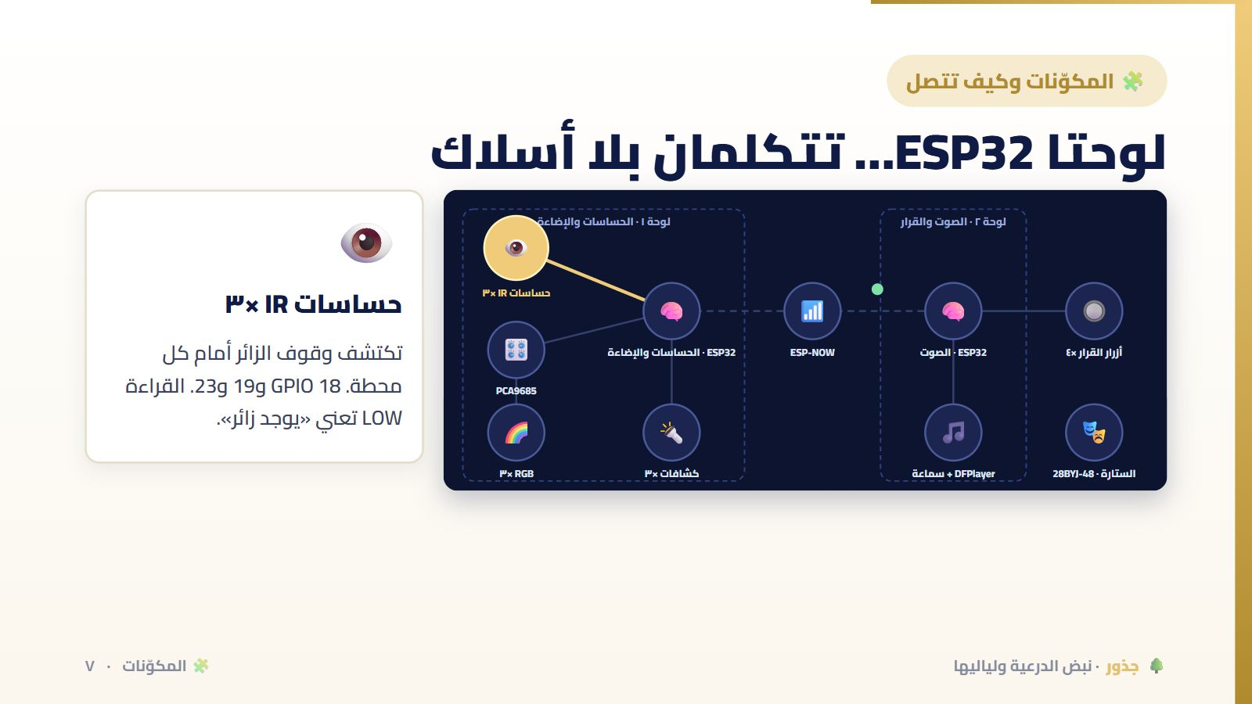
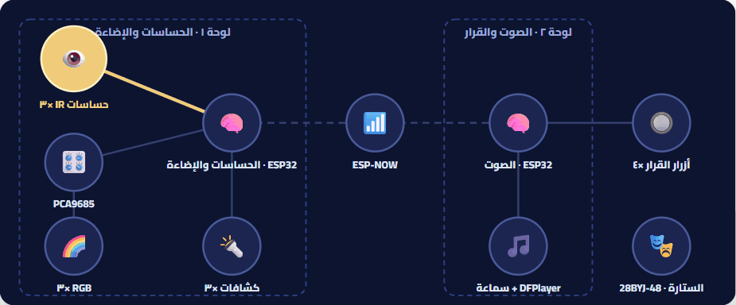
Notes:
انقر أي جزء لتشرحه، أو اترك الجولة التلقائية. اللوحة الأولى ترى وتضيء: ٣ حساسات IR، وPCA9685 يقود ٣ ليدات RGB، و٣ كشافات. واللوحة الثانية تتكلم: DFPlayer وسماعة وأزرار القرار. وبينهما ESP-NOW لاسلكيًا. والستارة بمحرك خطوي. لماذا لوحتان؟ فصلنا «الرؤية والضوء» عن «الصوت والقرار»: كل لوحة تُبنى وتُختبر وحدها، والعطل في واحدة لا يوقف الأخرى.
🎬 المشهد يتحرك وحده أثناء العرض، وهو تفاعلي بالكامل في منصة جذور.

Slide 8
🧾 قائمة المكوّنات
كل قطعة… ودورها… ومكانها
التوصيل
دورها
العدد
القطعة
ESP-NOW بينهما
لوحة للحساسات والإضاءة، ولوحة للصوت والقرار
٢
ESP32 DevKit
GPIO 18 · 19 · 23
يكتشف وقوف الزائر أمام محطته
٣
حساس IR رقمي
I2C: 21 · 22 · 0x40
ضوء ملوّن يدور في المحطة النشطة
١ + ٣
PCA9685 + RGB
GPIO 25 · 26 · 27
تكشف مجسّم المحطة النشطة فقط
٣
كشافات LED
UART2: 16 · 17 (1kΩ)
٨ مقاطع صوتية: ترحيب ومحطات ونتائج
١ + ١
DFPlayer + سماعة
GPIO 33 · 26 · 27 · 25
ترحيب · توعية · مشاركة · ابتكار
٤
أزرار القرار
IN1–4: 14 · 27 · 26 · 25
يفتح الستارة ويغلقها
١
28BYJ-48 + ULN2003
🧩 المكوّنات · ٨
🌳 جذور · نبض الدرعية ولياليها
Notes:
كل الأطراف من الكود الفعلي. لاحظوا: أزرار القرار في لوحة الصوت تستخدم INPUT_PULLUP فلا تحتاج مقاومات خارجية.

Slide 9
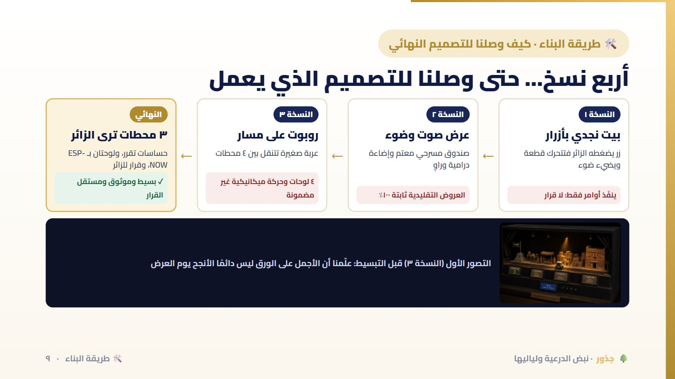
Notes:
هذه قصة هندسية حقيقية. بدأنا ببيت نجدي بأزرار، ثم عرض صوت وضوء، ثم روبوت يتحرك على مسار. كل نسخة كشفت مشكلة: الأولى بلا قرار، والثانية ثابتة، والثالثة معقدة جدًا. فبسّطنا إلى ثلاث محطات ثابتة لكن ذكية: صفر أجزاء متحركة في المحطات يعني صفر مفاجآت يوم العرض.
💡 هذه الأداة تفاعلية بالكامل في منصة جذور، فاعرضها من المنصة إن أمكن.

Slide 10
🧱 خطوات البناء
كل قطعة وحدها… ثم الدمج
اختبار اللوحة وحدها — برنامج Serial بسيط: اللوحة تتصل وتُبرمج
١
اختبار كل قطعة على حدة — الحساسات الثلاثة، ثم PCA9685 على I2C، ثم كل RGB، ثم الكشافات، ثم DFPlayer، ثم الأزرار: أكثر من ٢٠ برنامج اختبار
٢
الدمج الأول — كل حساس يشغّل محطته (كشاف + ألوان) ويطفئ الباقي
٣
الدمج اللاسلكي — لوحة الحساسات تُخبر لوحة الصوت عبر ESP-NOW بلا أي سلك
٤
المجسّم — قاعدة خشبية، وواجهات نجدية من الفوم والجبس مدهونة بألوان الطين، وصندوق معتم وستارة
٥
🛠️ طريقة البناء · ١٠
🌳 جذور · نبض الدرعية ولياليها
Notes:
منهجيتنا: لا نجمع شيئًا دفعة واحدة. كل قطعة لها برنامج اختبار خاص بها، وحين تنجح ننتقل للتي بعدها. هكذا اكتشفنا سلكًا مرتخيًا في RGB2 وRGB3، وزرًا أحمر لحامه ضعيف، قبل أن تختلط المشكلات.

Slide 11
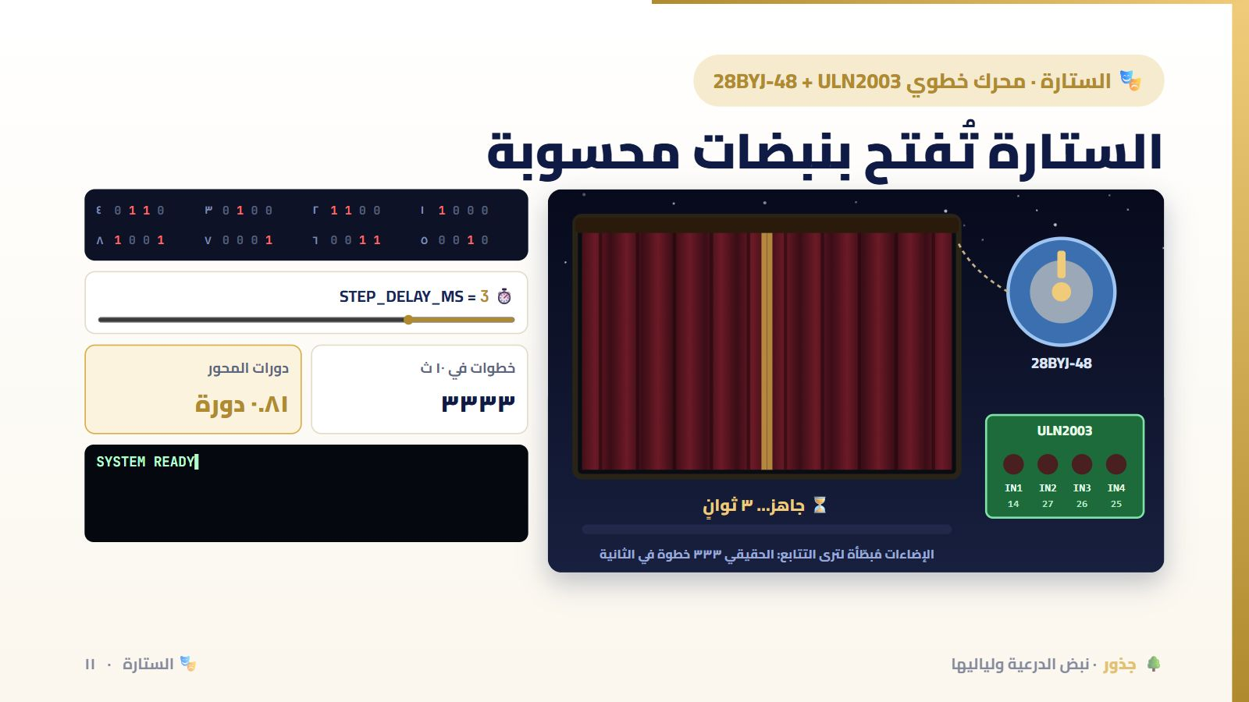
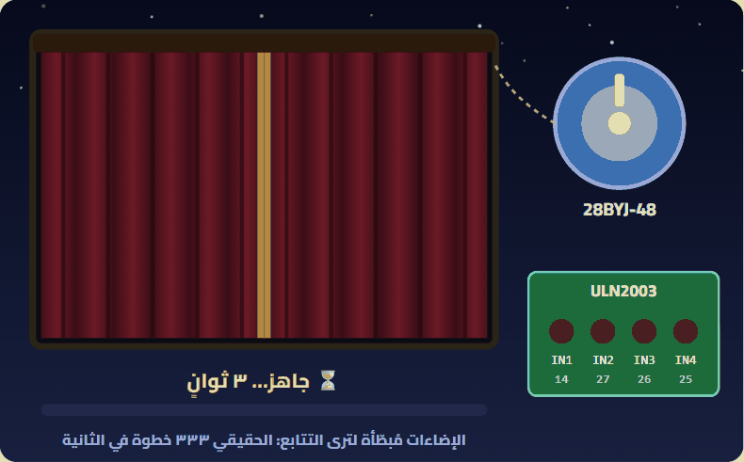
Notes:
المحرك الخطوي لا يدور دورانًا حرًا: يتحرك خطوة خطوة حين نشغّل ملفاته الأربعة بترتيب معيّن (٨ حالات نصف خطوة). الأضواء الحمراء على ULN2003 تُظهر الملف الذي يعمل الآن. حرّك منزلق التأخير: المدة ثابتة ١٠ ثوانٍ، فإن قلّ التأخير زادت الخطوات وتجاوزت الستارة نهايتها، وإن زاد لم تُفتح كاملة. لهذا اخترنا ٣ مللي ثانية.
🎬 المشهد يتحرك وحده أثناء العرض، وهو تفاعلي بالكامل في منصة جذور.

Slide 12
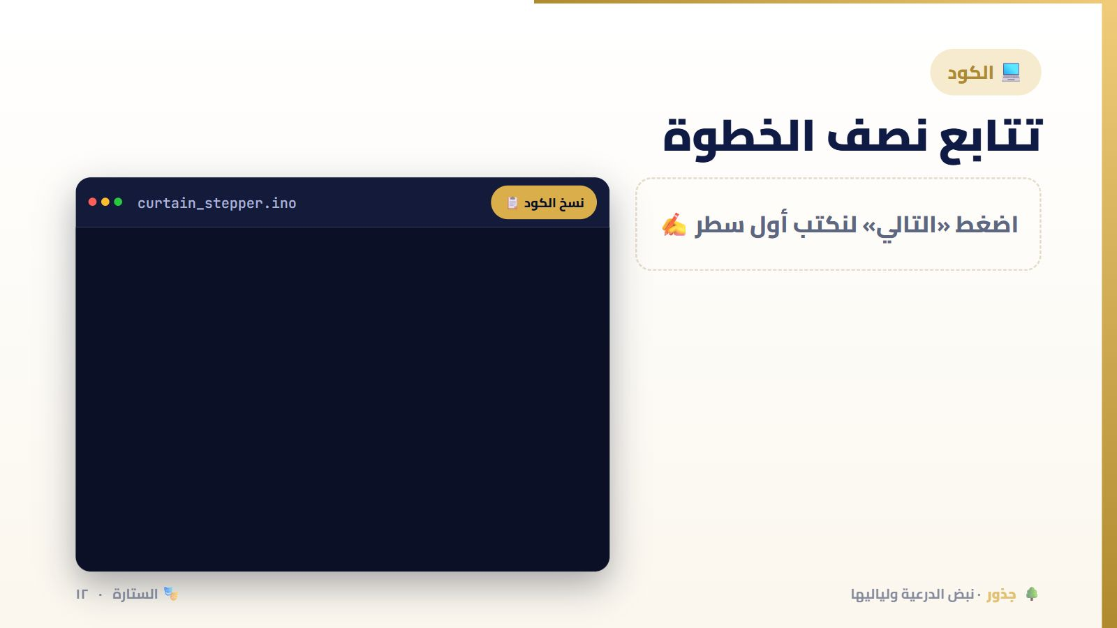
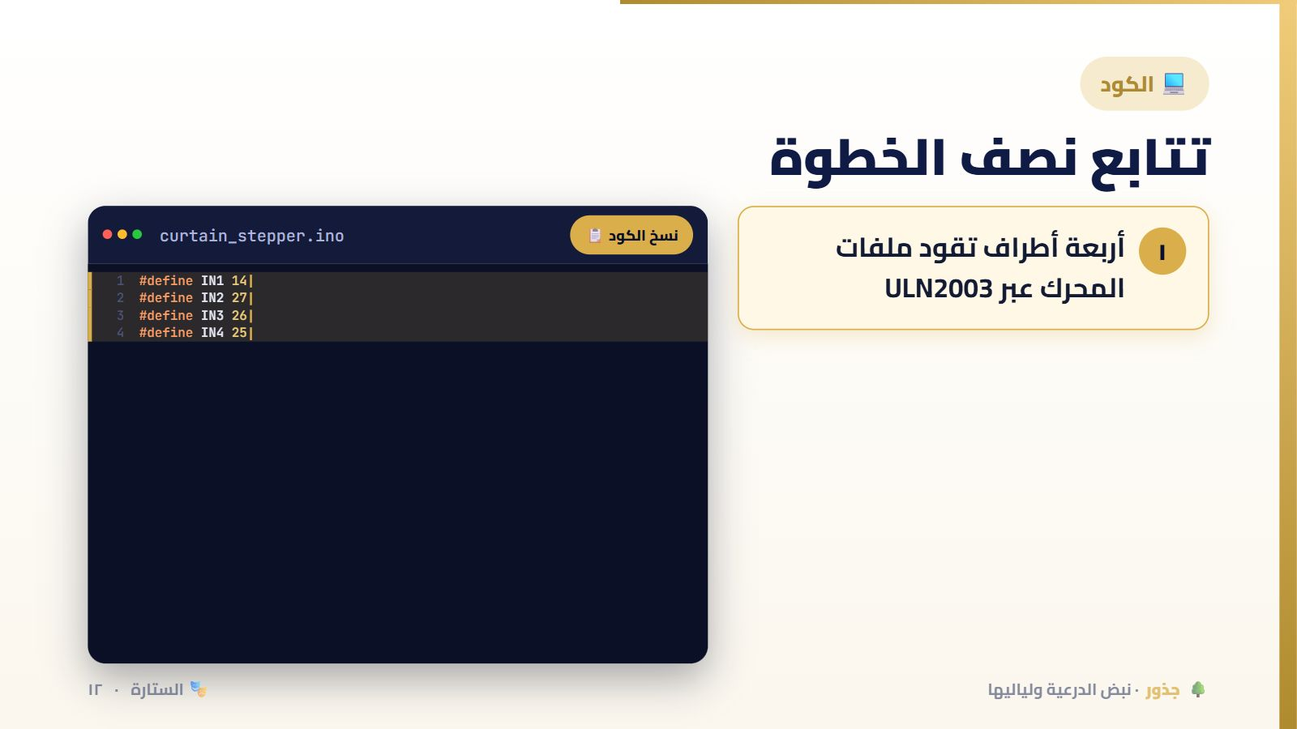
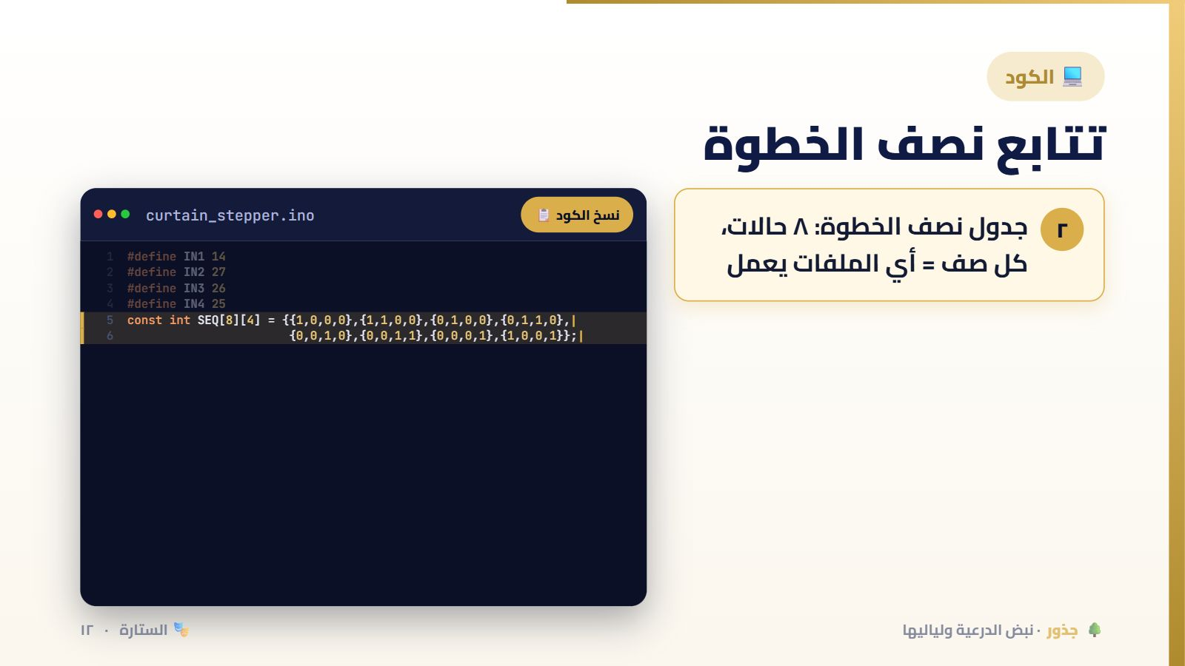
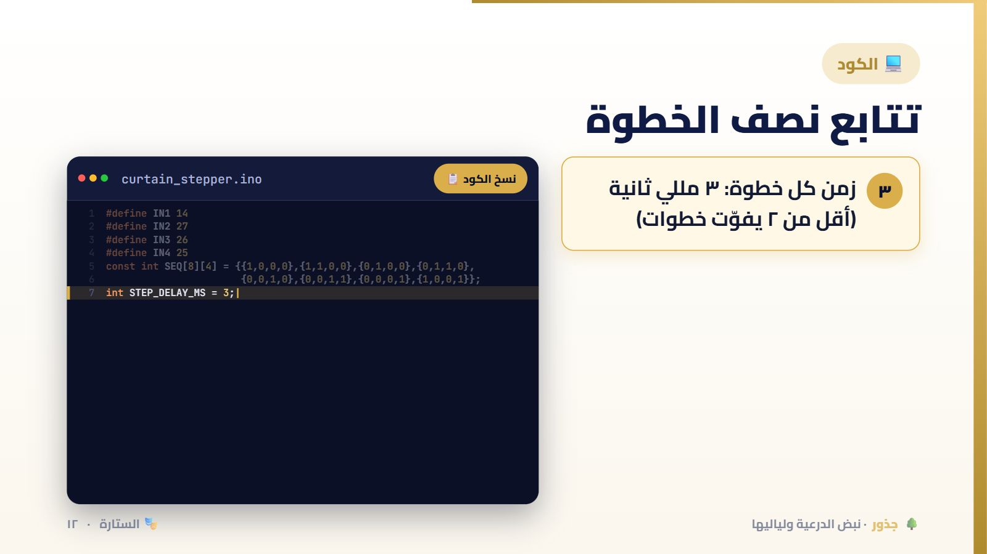
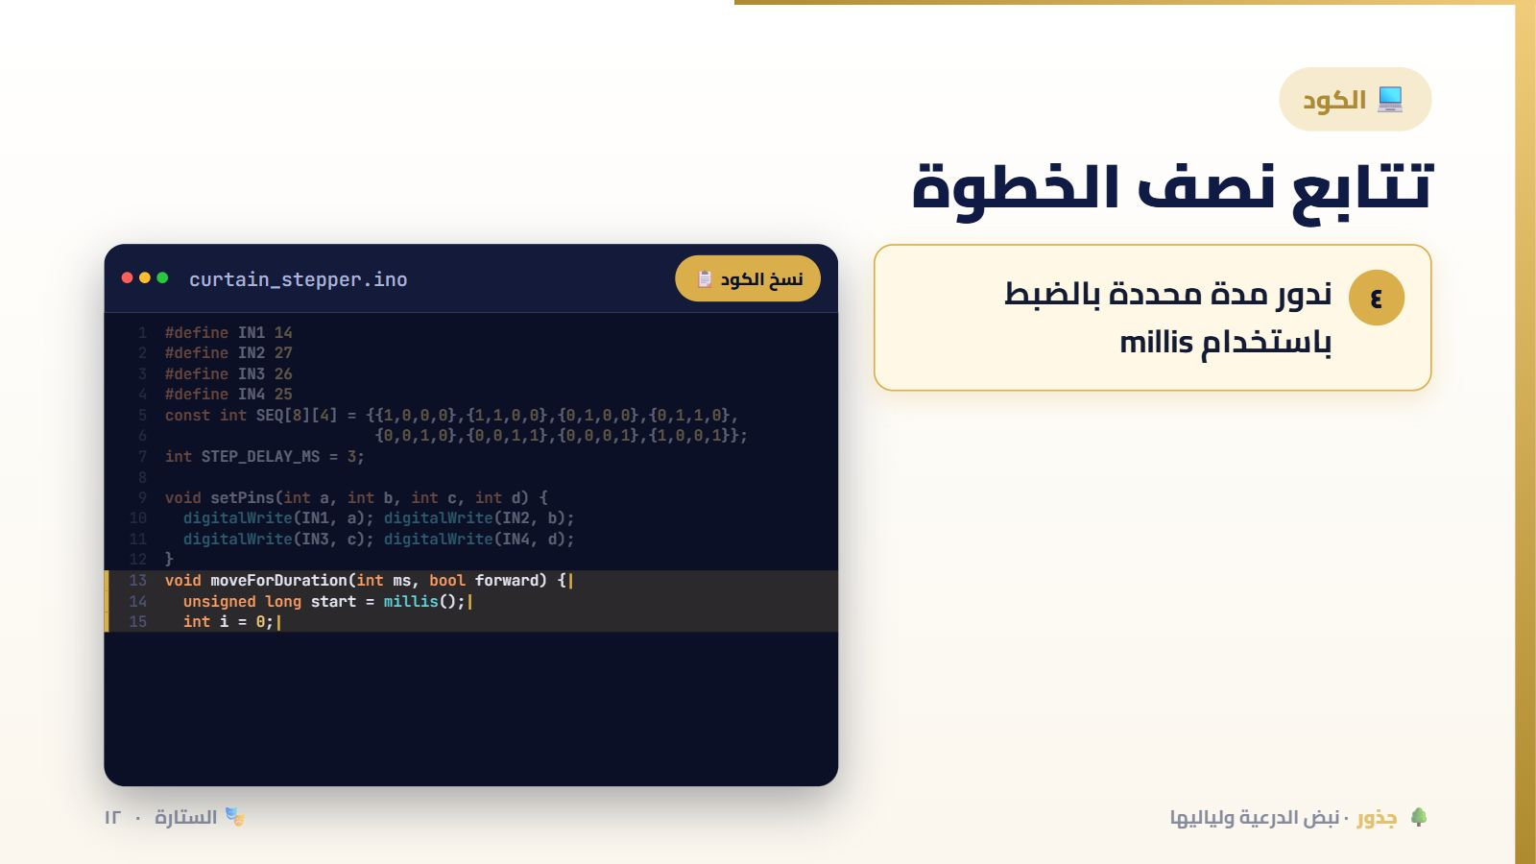
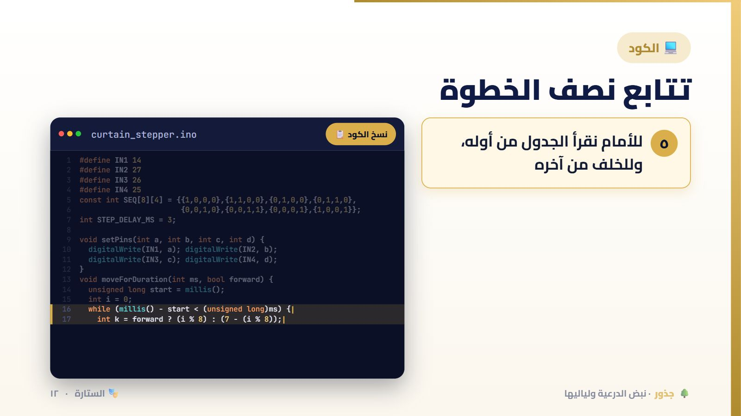

Notes:
moveForDuration(10000, true) تفتح الستارة، وmoveForDuration(10000, false) تُغلقها.
🖱️ اضغط للانتقال بين الخطوات.

Slide 13
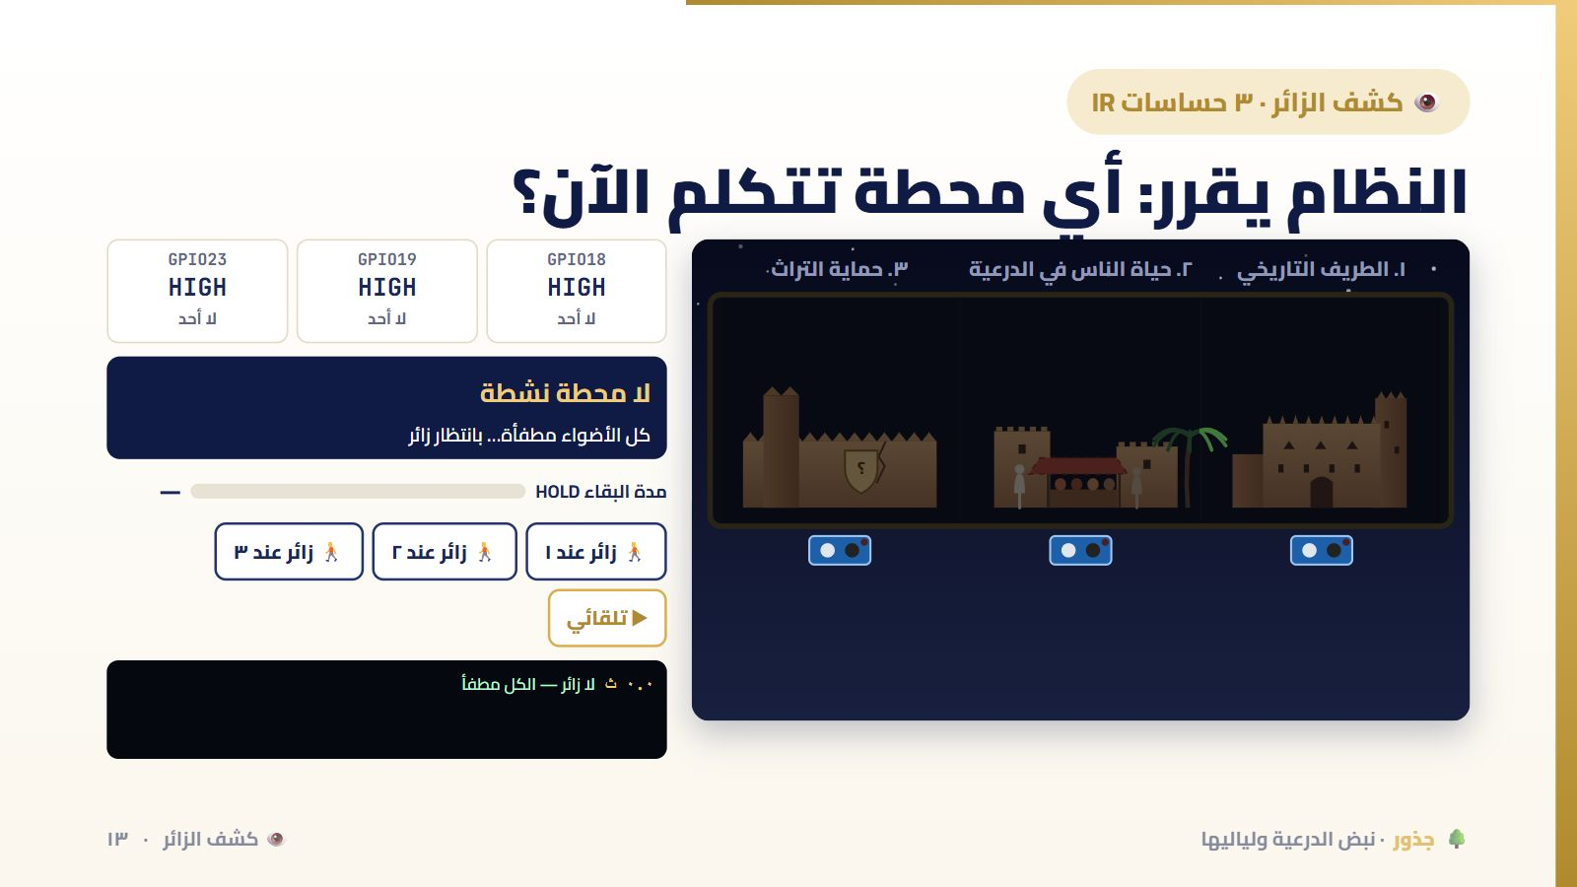
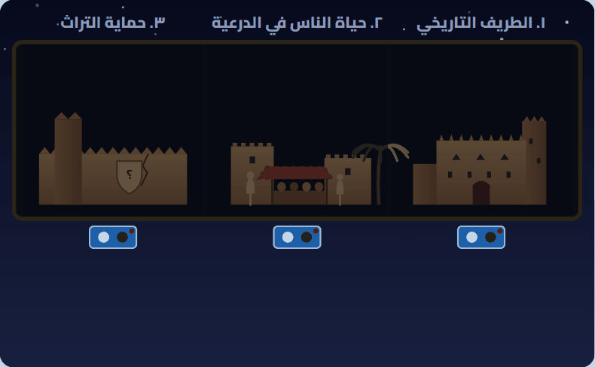
Notes:
هنا القرار المستقل الأول. شاهدوا: الزائر يقف عند المحطة ٢ فتعمل ١٢ ثانية حتى يكتمل صوتها. يتحرك إلى ٣ أثناء ذلك، فيراه الحساس، لكن النظام يتجاهله مؤقتًا حتى لا يقطع الراوي في منتصف الجملة. وحين يصل زائران معًا، الأولوية للمحطة الأصغر رقمًا. جرّبوا بأنفسكم: اضغطوا «زائر عند…».
🎬 المشهد يتحرك وحده أثناء العرض، وهو تفاعلي بالكامل في منصة جذور.

Slide 14
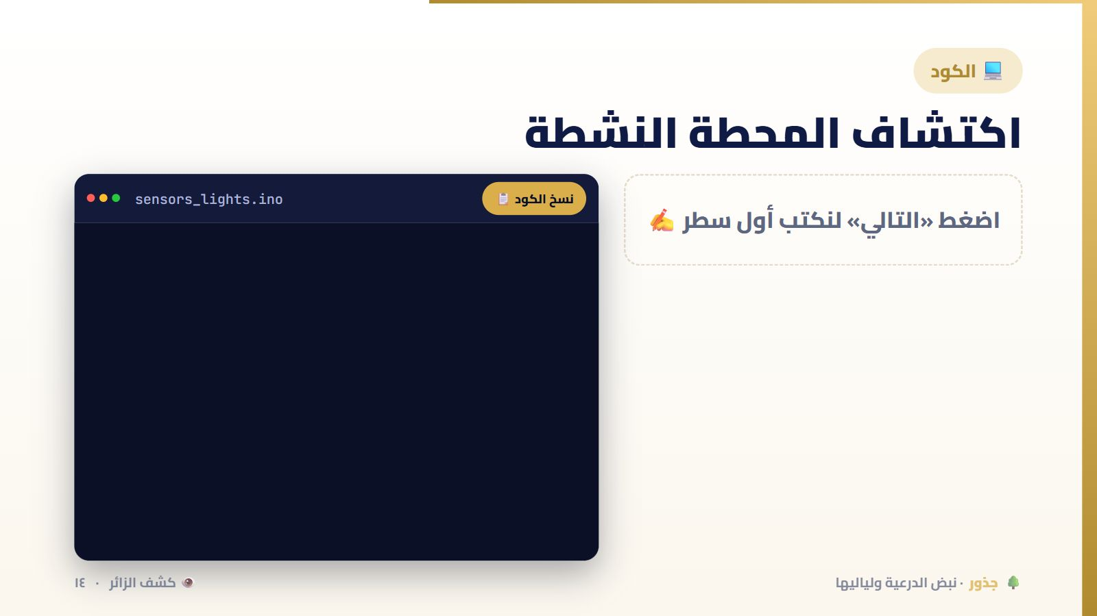
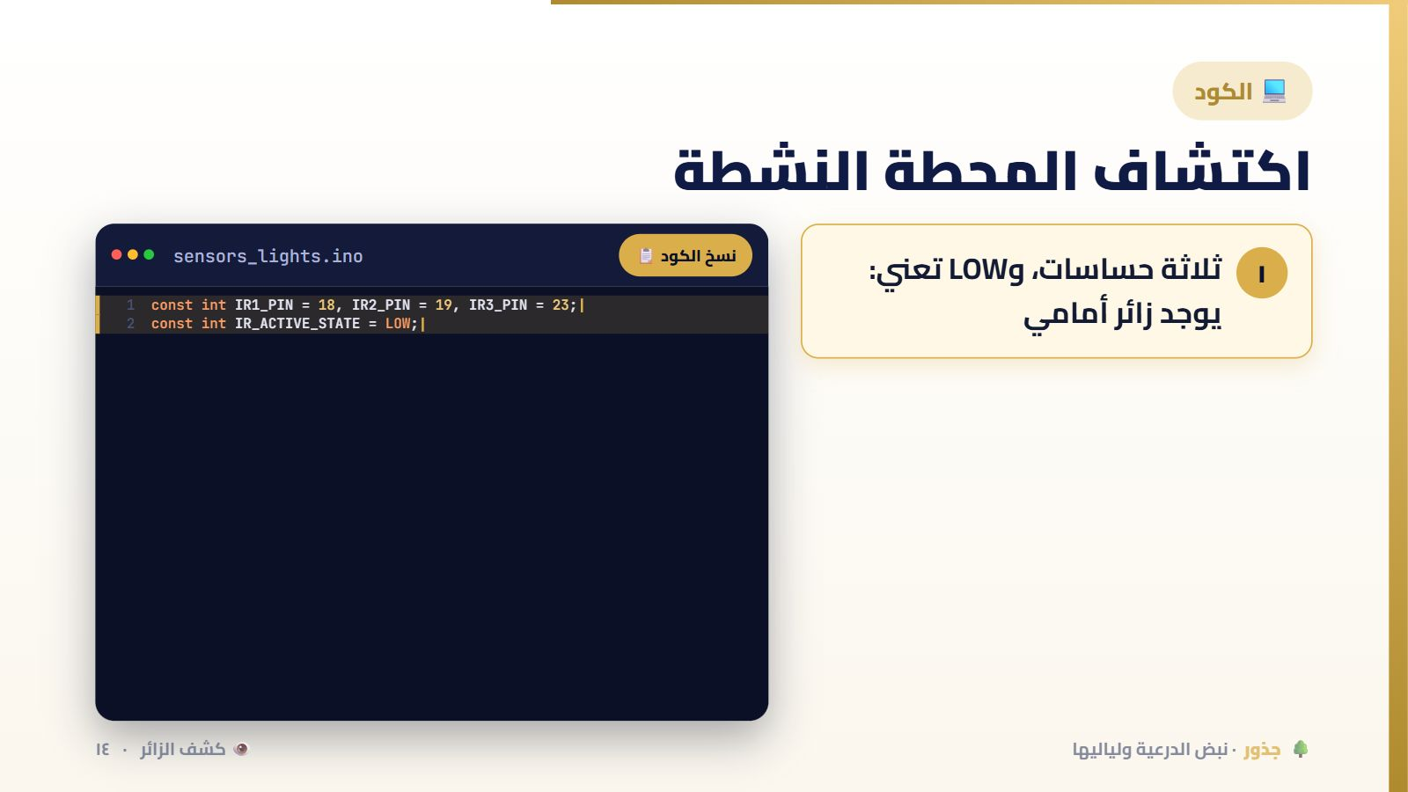

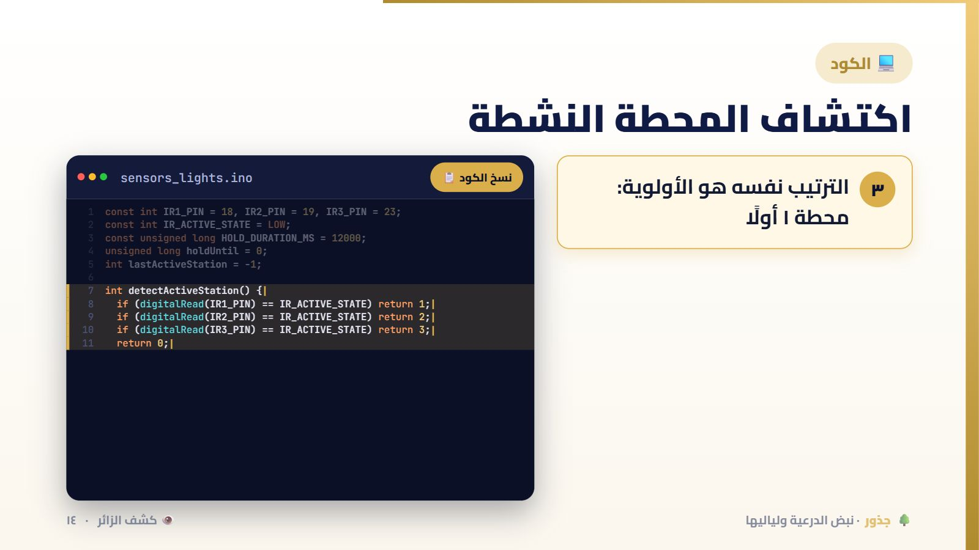
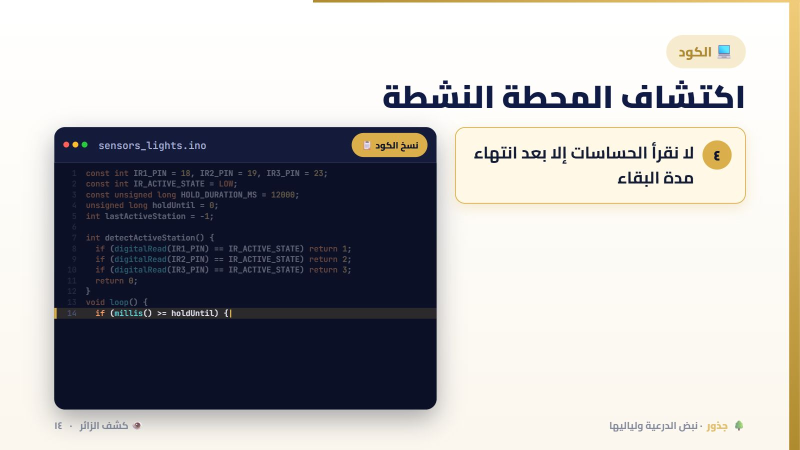
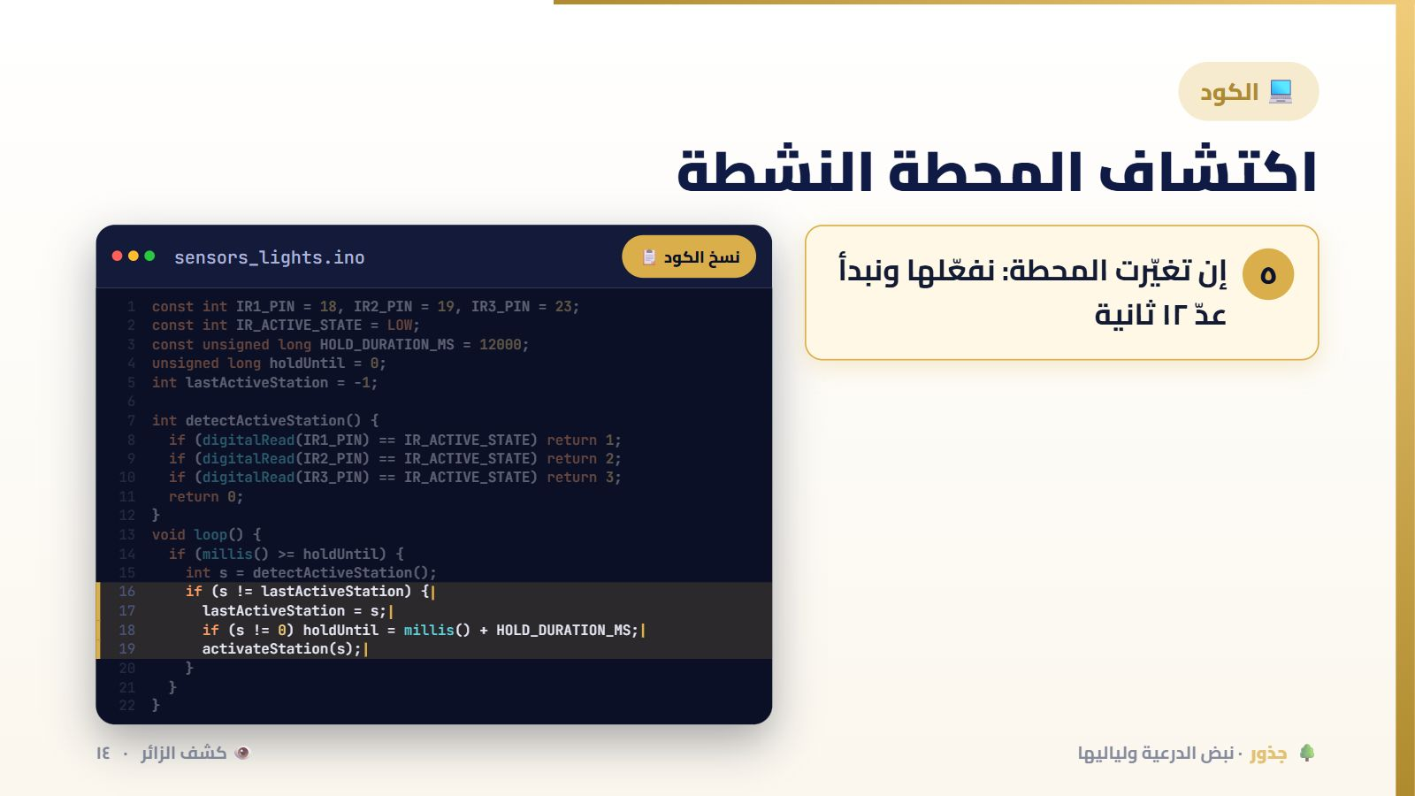
Notes:
لا يوجد delay في الحلقة: البرنامج يبقى حرًا يقرأ ويحدّث الألوان في كل لحظة.
🖱️ اضغط للانتقال بين الخطوات.

Slide 15
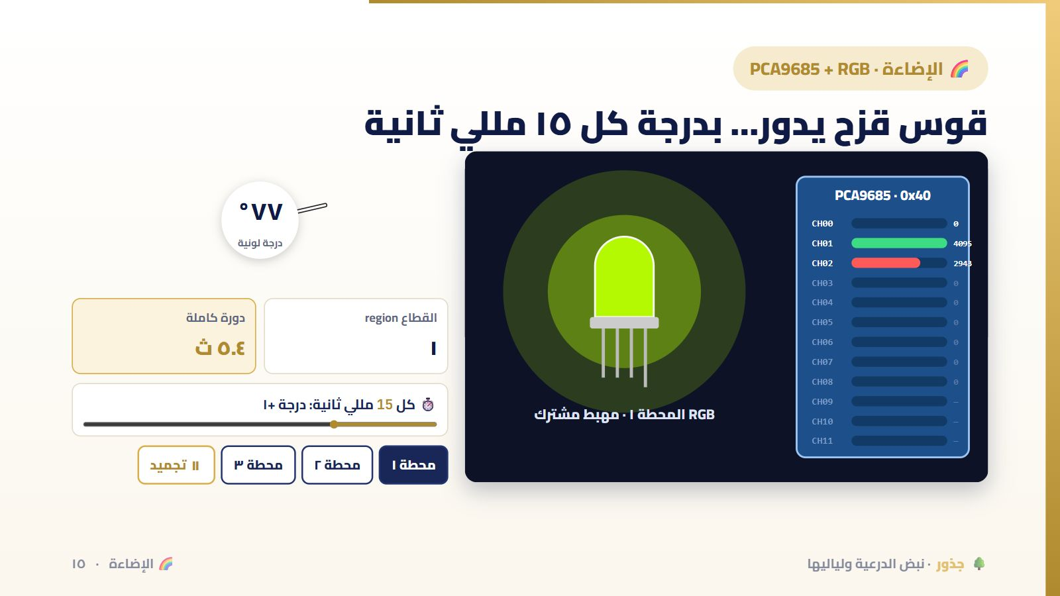
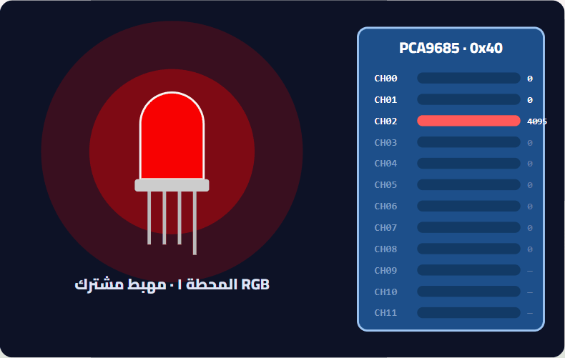
Notes:
PCA9685 يعطينا ١٦ قناة PWM بدقة ٤٠٩٦ درجة عبر سلكين فقط (I2C). لكل محطة ثلاث قنوات: أحمر وأخضر وأزرق. نحوّل «الدرجة اللونية» من ٠ إلى ٣٥٩ إلى ثلاث قيم، ونقسم الدائرة إلى ستة قطاعات في كل قطاع لون يصعد ولون ينزل. لاحظوا الأعمدة في اللوحة الزرقاء. غيّروا السرعة أو المحطة.
🎬 المشهد يتحرك وحده أثناء العرض، وهو تفاعلي بالكامل في منصة جذور.

Slide 16
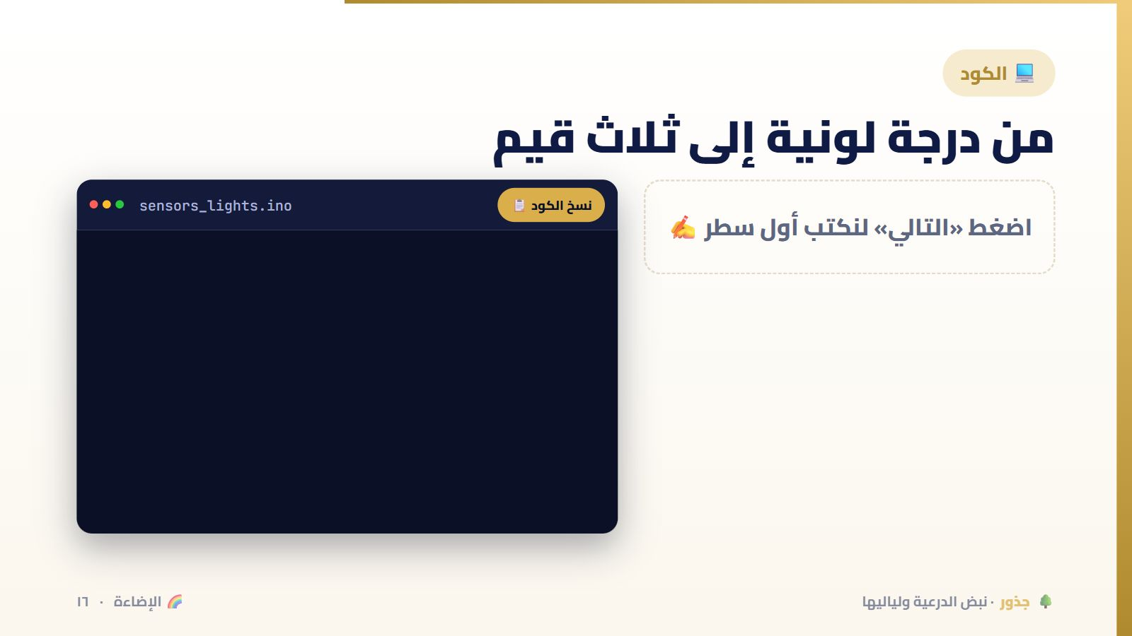
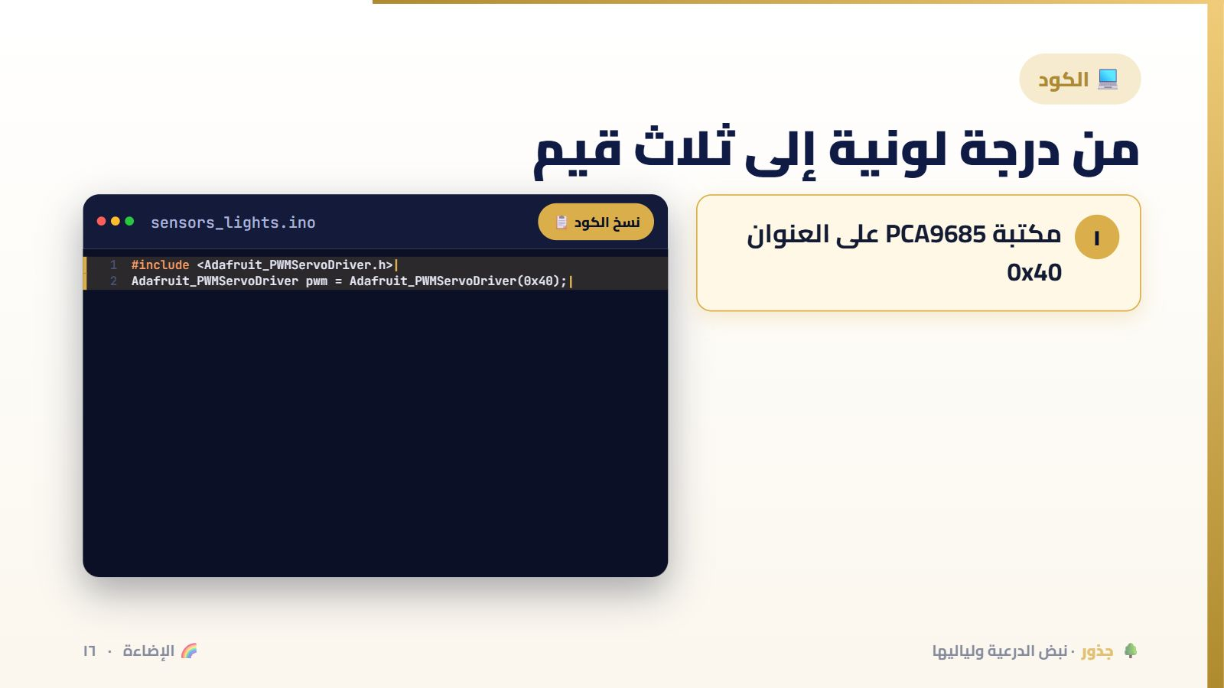
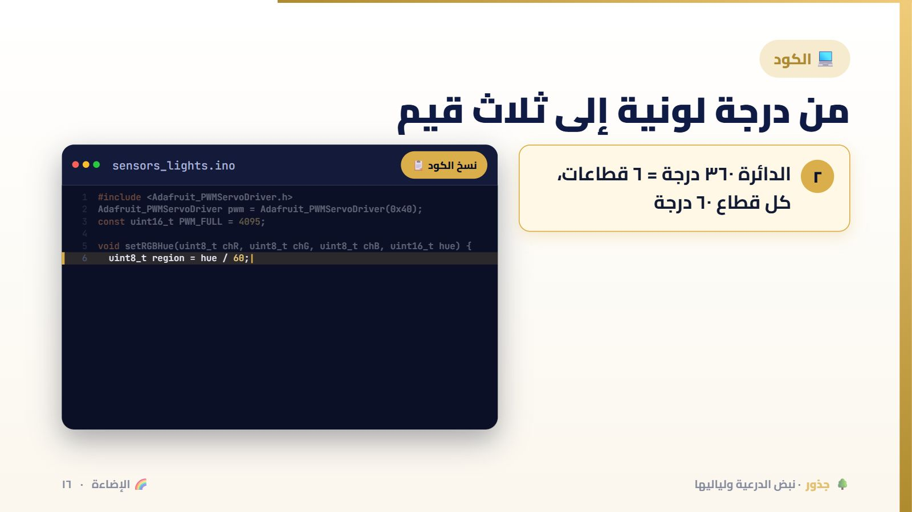
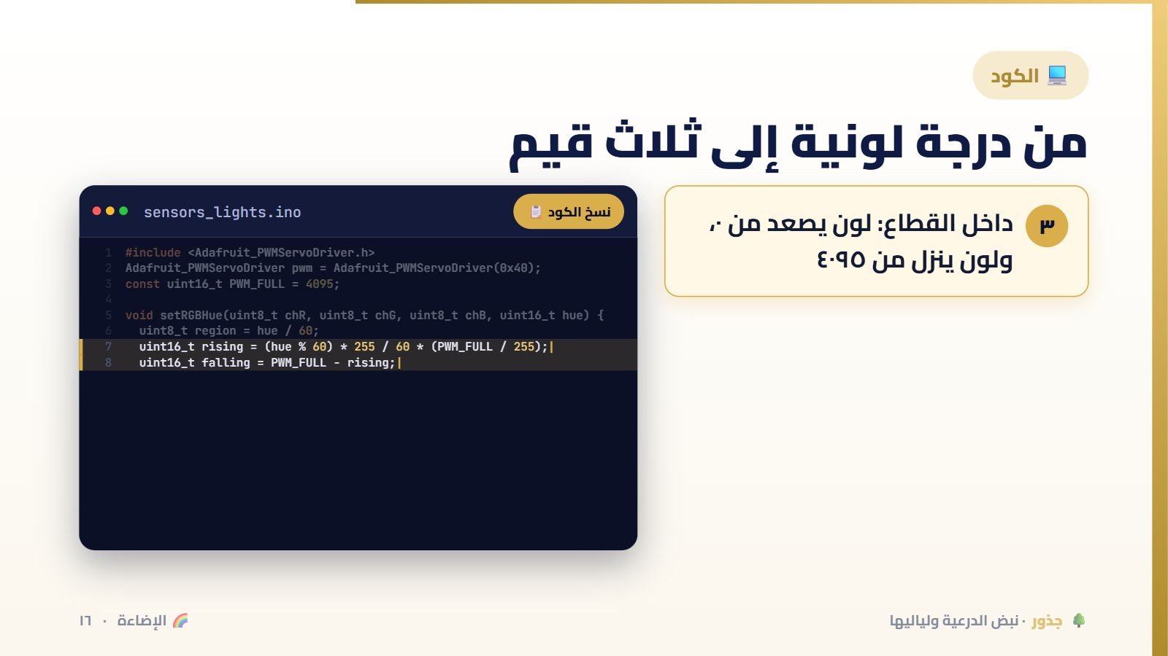
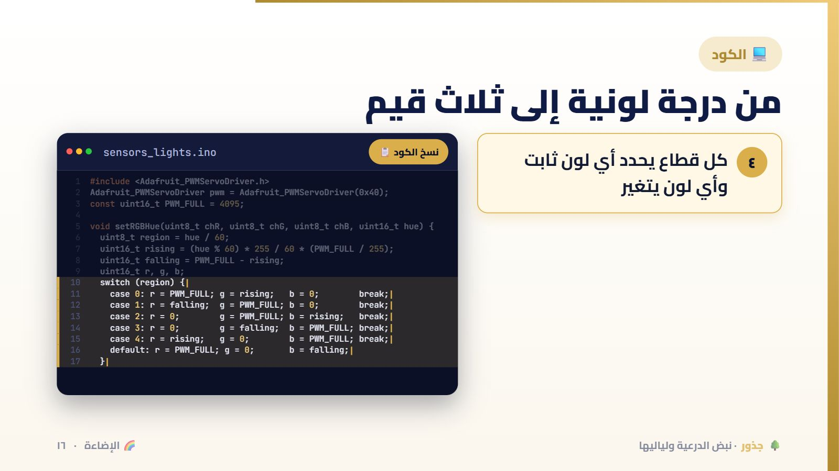
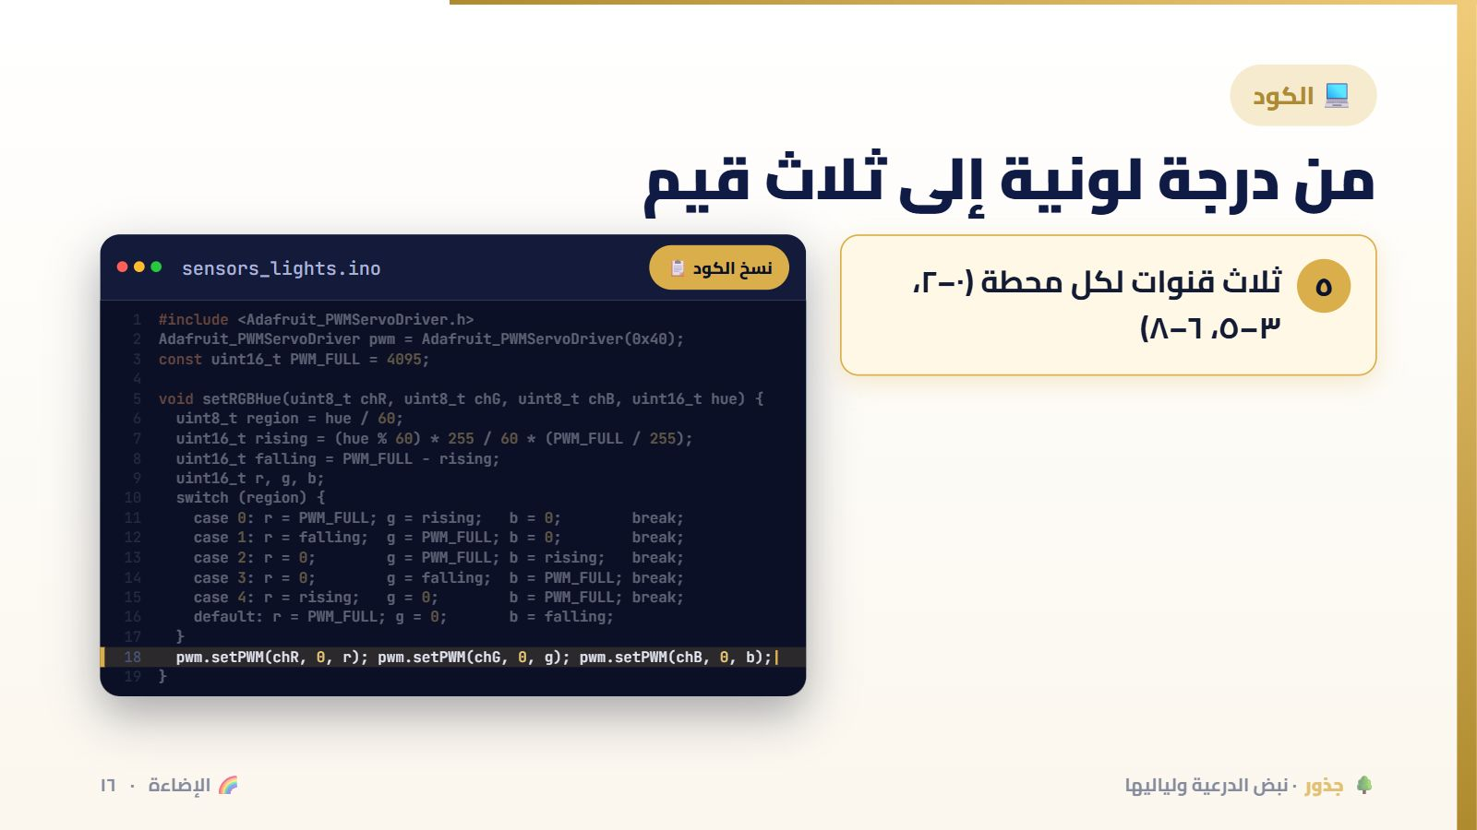
Notes:
وفي loop: كل ١٥ مللي ثانية نزيد الدرجة واحدًا، فتكتمل الدورة كل ٥٫٤ ثانية تقريبًا.
🖱️ اضغط للانتقال بين الخطوات.

Slide 17
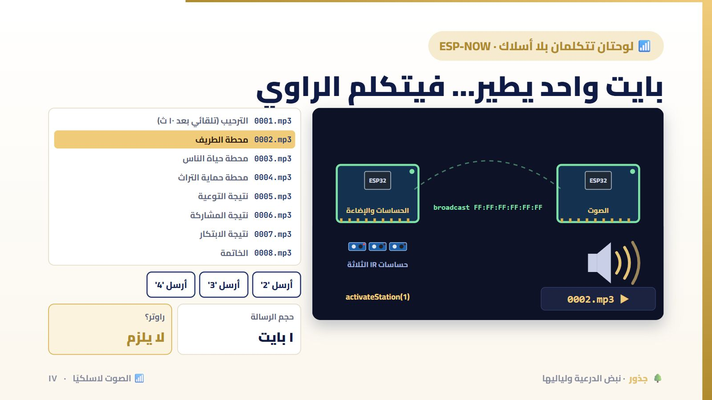
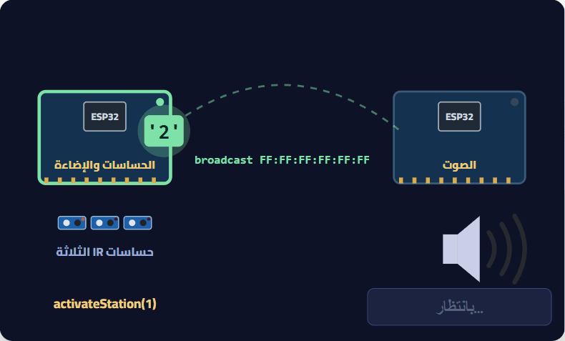
Notes:
حين تُفعَّل المحطة، ترسل لوحة الحساسات حرفًا واحدًا ('2' أو '3' أو '4') بالبث إلى أي لوحة تسمع. لوحة الصوت تلتقطه وتشغّل المقطع بالرقم نفسه. لا سلك يُقطع، ولا راوتر يتعطل. اضغطوا «أرسل».
🎬 المشهد يتحرك وحده أثناء العرض، وهو تفاعلي بالكامل في منصة جذور.

Slide 18
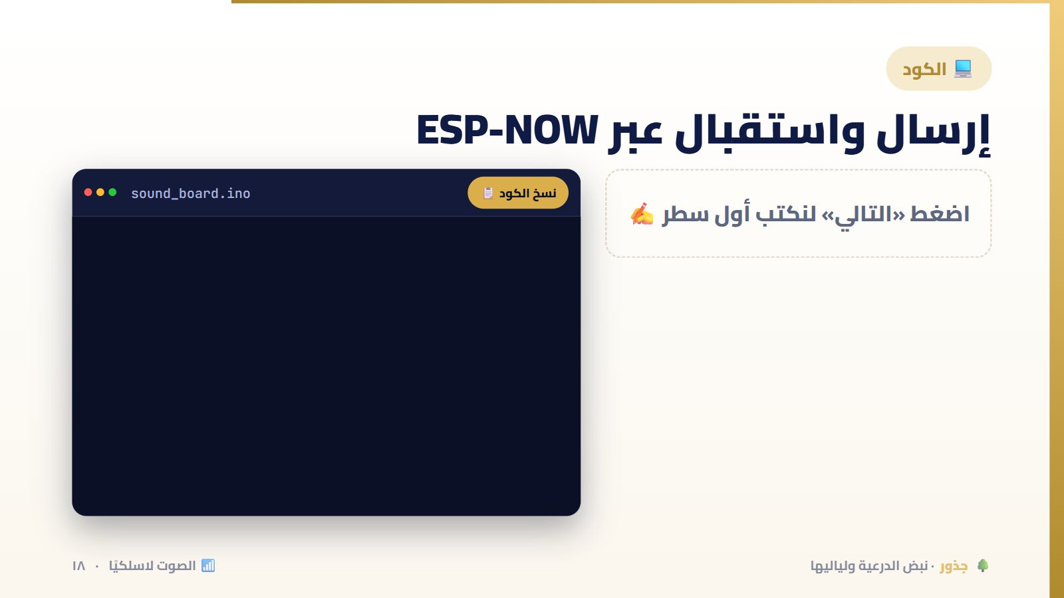
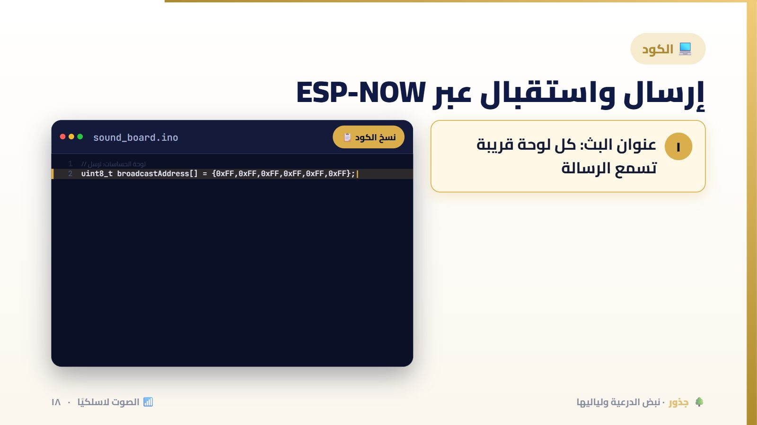
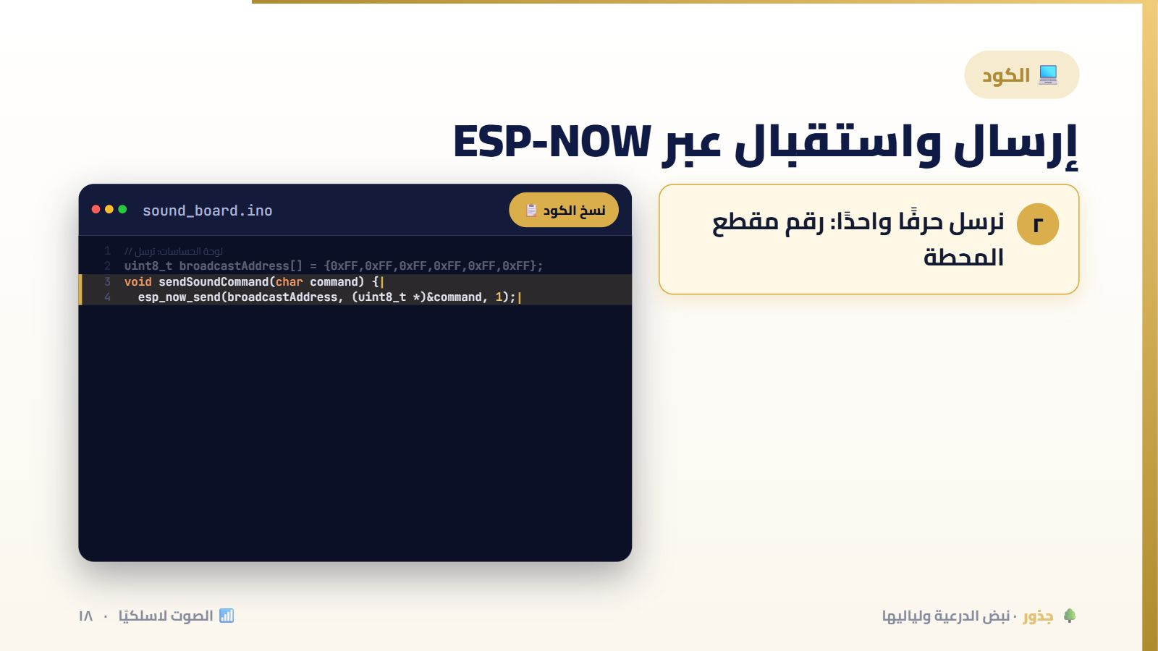
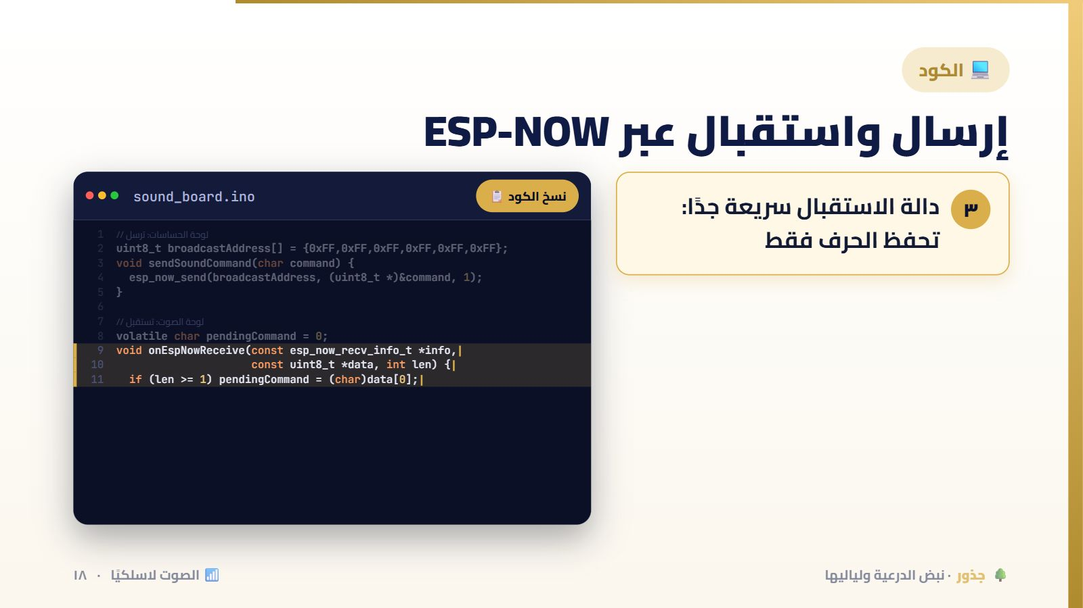

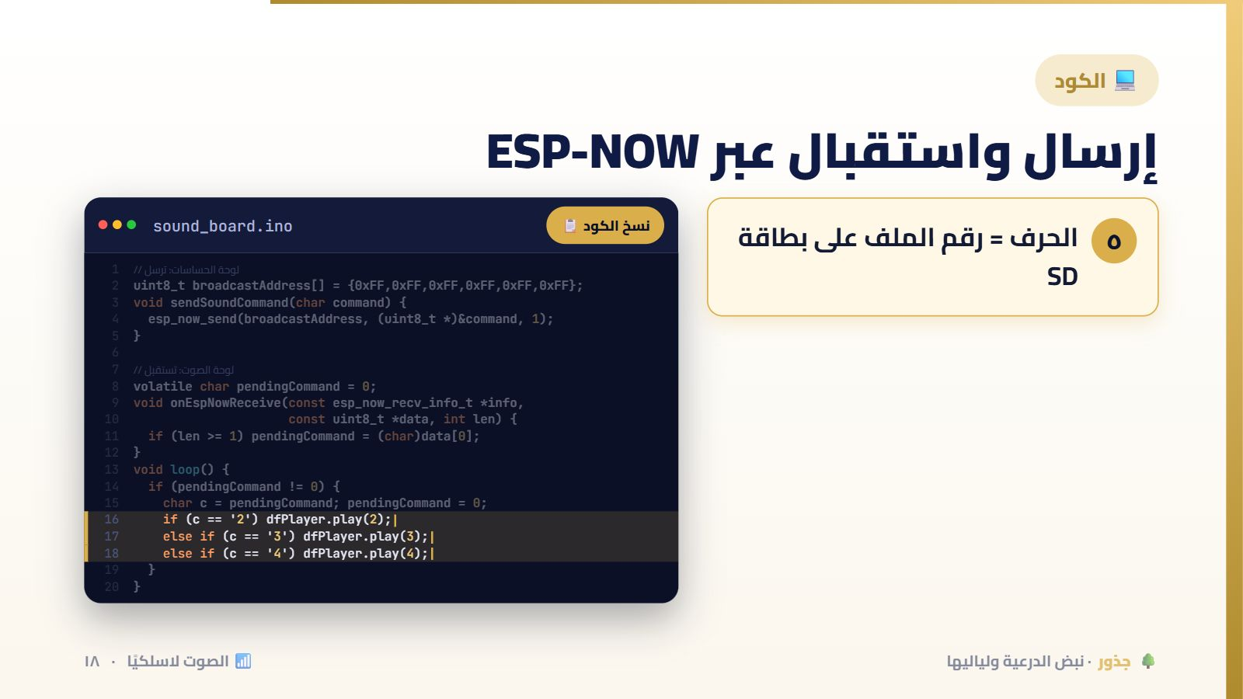
Notes:
لماذا لا نشغّل الصوت داخل دالة الاستقبال مباشرة؟ لأنها تعمل في مهمة الاتصال، والتأخير فيها قد يُفقدنا رسائل. فنحفظ الحرف وننفذ في loop.
🖱️ اضغط للانتقال بين الخطوات.

Slide 19
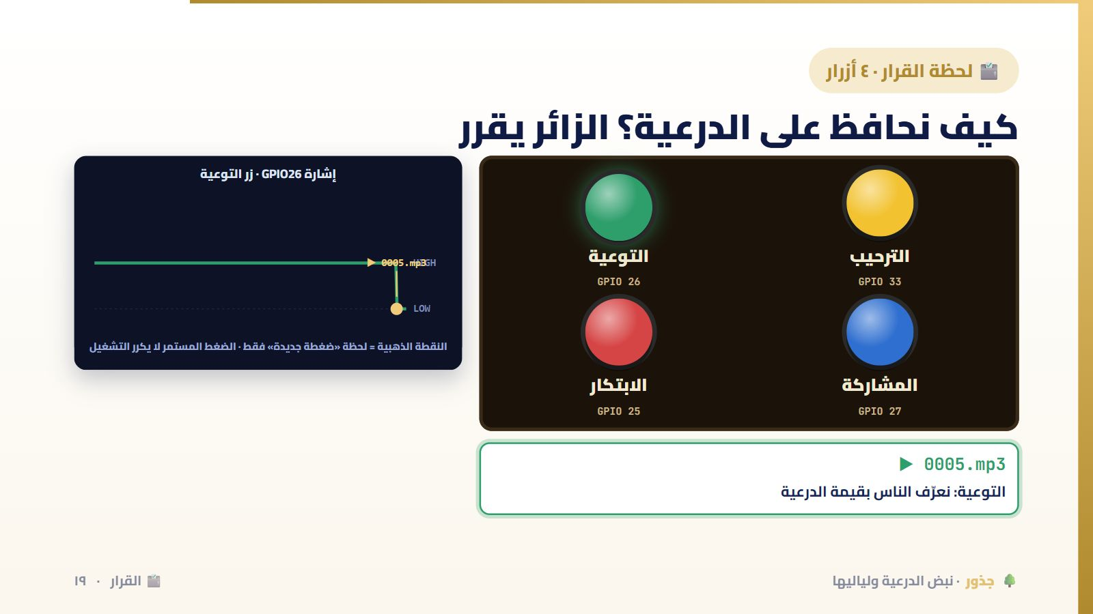
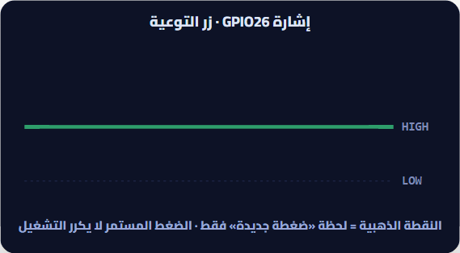
Notes:
القرار المستقل الثاني. لا يوجد جواب صح وجواب خطأ، بل ثلاث سياسات حقيقية: التوعية والمشاركة والابتكار، ولكل منها نتيجة صوتية. والزر الأصفر يعيد الترحيب. انظروا إلى الإشارة: حين أضغط الزر وأبقيه مضغوطًا، لا يتكرر الصوت؛ النقطة الذهبية تظهر مرة واحدة فقط عند لحظة الضغط.
🎬 المشهد يتحرك وحده أثناء العرض، وهو تفاعلي بالكامل في منصة جذور.

Slide 20
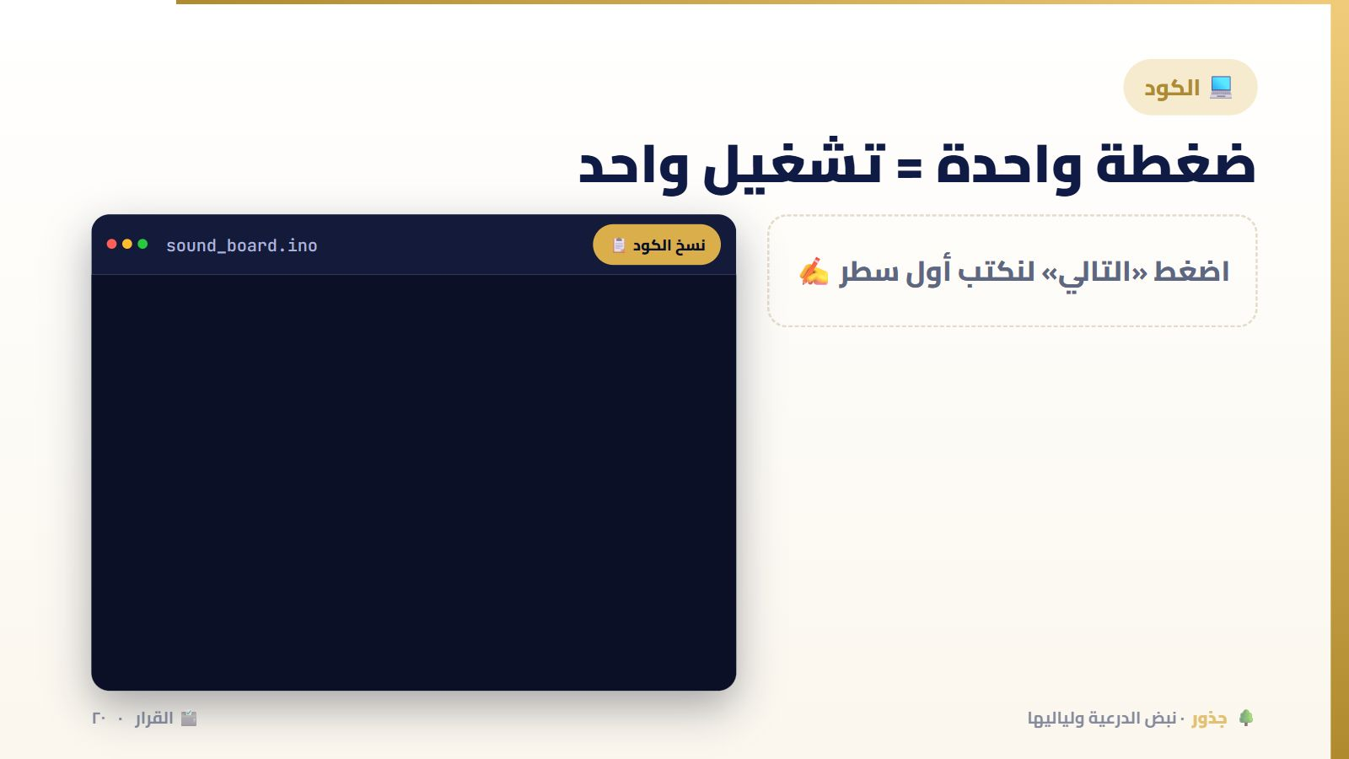

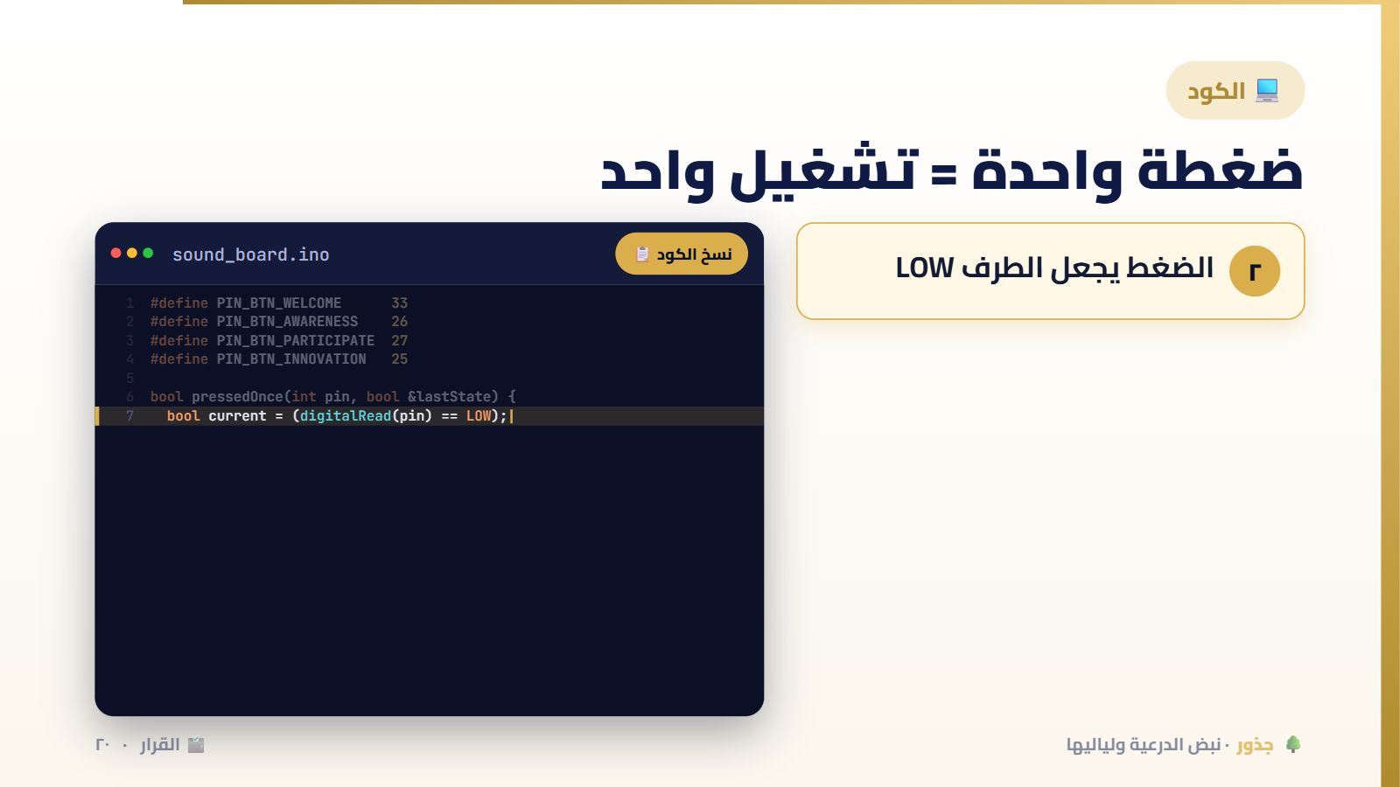


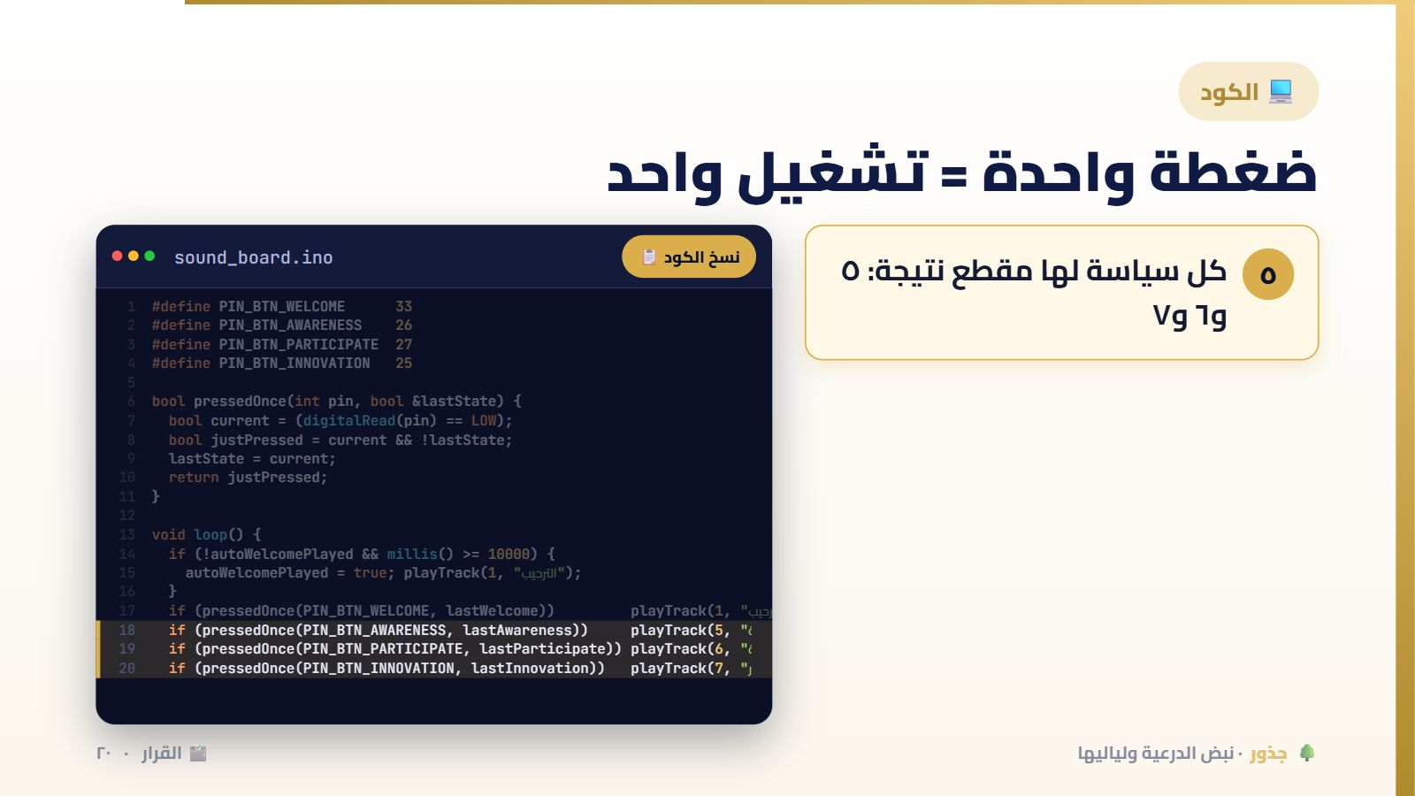

Notes:
الدالة pressedOnce تحفظ حالة كل زر في متغير خاص به، فتعمل للأزرار الأربعة بالكود نفسه.
🖱️ اضغط للانتقال بين الخطوات.

Slide 21
🔧 ما واجهناه
ست مشكلات حقيقية… وكيف حللناها
الحل
المشكلة
مدة بقاء ١٢ ثانية: المحطة تكمل كلامها مهما حدث
الصوت ينقطع إن ابتعد الزائر لحظة
أولوية واضحة في الكود: المحطة الأصغر رقمًا
زائران أمام محطتين معًا
ESP-NOW لاسلكيًا: بايت واحد بلا أسلاك ولا راوتر
سلك بين اللوحتين قد ينفصل يوم العرض
محرك خطوي: عدد خطوات محسوب = مسافة محسوبة
ستارة بمحرك عادي لا تعرف أين تقف
برنامج اختبار لكل قطعة وحدها قبل أي دمج
أسلاك مرتخية ولحام ضعيف في القطع
معضلة قرار بلا إجابة خاطئة: تفكير لا حفظ
نهاية «سؤال وجواب» تشبه مشروعًا آخر
🏆 التحديات · ٢١
🌳 جذور · نبض الدرعية ولياليها
Notes:
كل صف هنا حدث فعلًا أثناء البناء. اذكروا مثالًا واحدًا بالتفصيل: مشكلة انقطاع الصوت ومدة البقاء.

Slide 22
رسالتنا
الدرعية لم تُبنَ لتُشاهد فقط…
بل لتُحمى، وكل زائر يخرج من عرضنا وقد قرر كيف يحميها
🏆 التحديات · ٢٢
🌳 جذور · نبض الدرعية ولياليها
Notes:
ختام قوي، ثم: نشكركم على وقتكم، ونرحّب بأي سؤال.

Slide 23
🌳
شكرًا لكم
نبض الدرعية ولياليها · WRO 2026
نبض الدرعية ولياليها · إعداد وتقديم: فريق مدارس الأرقم
Notes:
نرحّب بأسئلتكم.

